Slide 1
Acceso al Aprendizaje para TODOS los alumnos
Mejores Prácticas Educacionales

Slide 2
EXPONENTES:
Wendy Gómez
Brenda Villalobos
Ana Jarquín

Slide 3
Objetivo:
El maestro podrá tener un plan de clase accesible, para todos sus alumnos al aplicar el Diseño Universal de Aprendizaje (DUA) en su plan de clase.

Slide 4
Estándar
Instrucción: Significa que las lecciones son comprensibles y accesibles con el propósito de que todos los estudiantes aprendan. Las lecciones tienen un enfoque específico y son interactivas. La instrucción proporciona el modelo como la orientación, la práctica, el andamiaje necesario para que los estudiantes cumplan con el objetivo. Demuestra una auténtica integración de los principios bíblicos.
Accesibilidad: Los materiales de las lecciones y los enfoques de instrucción del maestro se diferencian para garantizar que el 100% de los estudiantes puedan acceder a los contenidos y cumplir con los objetivos de la lección.

Slide 5
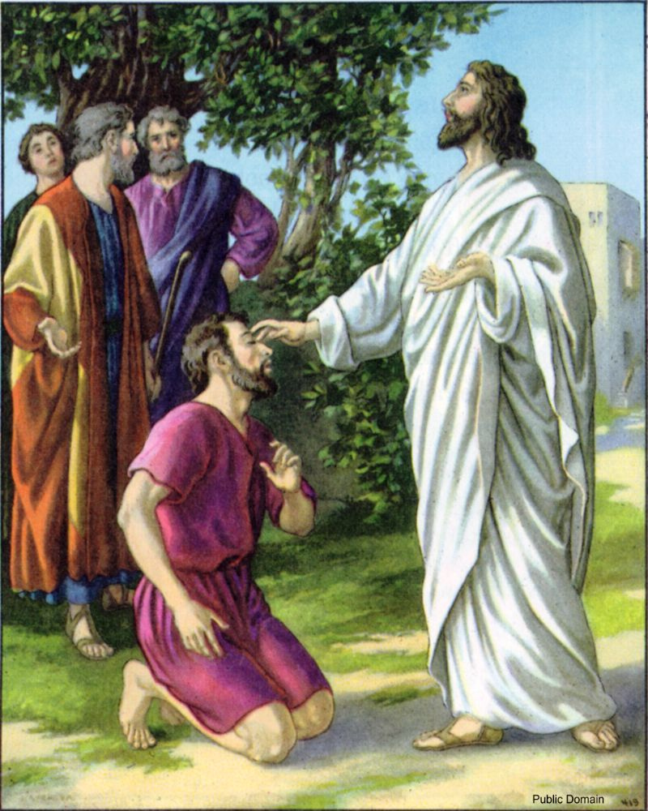
Hospitalidad Bíblica
“que las obras de Dios
se manifiesten en él”
Juan 9:3
Notes:
Como cristianos debemos de proveer hospitalidad bíblica para todos los alumnos, incluyendo a los alumnos con discapacidad. En la Biblia, Dios demuestra valor personal a cada persona, incluyendo a las personas con discapacidad. Lo podemos ver en Juan 9:1 - 7, en la cual Jesús da valor al hombre ciego al declarar que el hombre nació ciego para “que las obras de Dios se manifiesten en él”. Y luego, en 1 Corintios 12, podemos ver que cada miembro del cuerpo, incluyendo el que parezca insignificante, es importante y tiene un propósito.
Entonces, al crear accesibilidad dentro de las aulas, estamos demostrando el valor de cada alumno y enseñando a los alumnos como cada uno puede ser diverso, pero trabajar hacia una misma meta.

Slide 6

No todos calzamos el mismo zapato

Slide 7
Estudio de Caso
Leer el caso en sus grupos.
Analizar 5 barreras que puedan tener los alumnos.
Determinar 5 maneras para que el alumno pueda tener acceso al aprendizaje.

Slide 8
Diseño Universal de Aprendizaje
Definición: Es un conjunto de principios basados en la investigación para guiar el diseño de entornos de aprendizaje accesibles y efectivos para todos (Articulado por CAST, 1990)

Slide 9

Provee un esquema basado en la investigación que los maestros pueden usar para incorporar materiales, técnicas y estrategias flexibles que sirven para construir y también para que los estudiantes puedan demostrar sus conocimientos usando variedad de maneras.

Slide 10
Diseño Universal de Aprendizaje
Facilita inclusión al asegurarse de
Acceso
Participación significativa por medio del uso de ….
un abordaje educativo que sea flexible y creativo dentro de….
un aula de educación general.

Slide 11
Definición de Ambiente Inclusivo
Acceso: Todos los estudiantes tienen acceso al plan de estudios de educación general y al entorno de aprendizaje.
Participación: Todos los niños pueden participar en todas las actividades y rutinas mediante el andamiaje y la intervención.
Apoyo : Todos los maestros tienen las herramientas que necesitan para ayudar a los niños de su clase, los cuales tienen fortalezas y necesidades únicas.

Slide 12
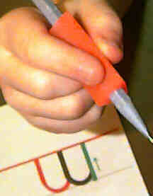
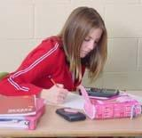
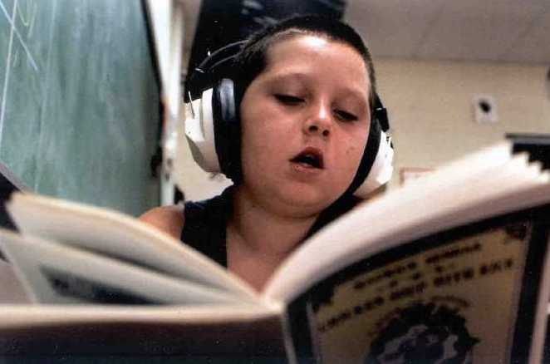
accesible

Slide 13
Principios para el Diseño Universal de Aprendizaje (DUA)
Representación
Acción y Expresión
Motivación

Slide 14


Representación - ¿qué?
Presentar la información y el contenido del curso en múltiples formatos para que todos los estudiantes puedan acceder a ellos.

Slide 15
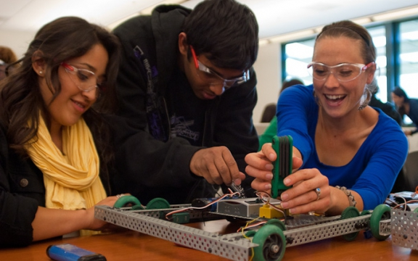
ejemplos
Proveer maneras alternativas para acceder a la información.
Activar conocimientos previos en múltiples formas.
Enseñar vocabulario
Proveer subtítulos cuando vean un video

Slide 16
Áreas para posibles adaptaciones del currículo
Cantidad
Tiempo
Nivel de Apoyo
Dificultad
Participación
Metas alternas o modificadas

Slide 17
JERARQUÍA DE APOYO DIFERENCIADO
TODOS
ALGUNOS
???
Notes:
Todos los estudiantes: Ambiente seguro,estrategias de instrucción que apoyan efectivamente a todos los estudiantes, refuerzo ,oportunidades para demostrar el aprendizaje.
Algunos estudiantes : Adaptaciones específicas para enseñanza y expresión,tiempo, cantidad, nivel de apoyo, participación.
Pocos estudiantes: Modificaciones en dificultad, metas modificadas, metas alternativas.

Slide 18

Acción y expresión - ¿cómo?
Permitir que los estudiantes usen alternativas para articular o demostrar su aprendizaje.

Slide 19
ejemplos
Planificar el monitoreo de progreso: rúbricos, boletos de salidas, escribir lo que aprendieron en cuaderno, dirigir al alumno a establecer metas.
Opciones para expresiones para completar tareas/responder preguntas: dar múltiple opciones de respuestas, proyectos que demuestran aprendizaje, actividades que resuelven problemas.
¿Cómo?: escrito (lapicero o lápiz), tecnología asistida, respuesta oral, maestro ofrece idea escrita para comenzar una historia o ensayo

Slide 20

Motivación - ¿por qué?
Estimular los intereses de los estudiantes y apoyar el concepto del aprendizaje llevado a cabo por rutas variadas.

Slide 21
ejemplos
Proveer opciones que aumentan la relevancia y la autenticidad de las actividades instructivas.
Proveer opciones que animan la colaboración y la comunicación.
Identificar expectativas

Slide 22
video
https://www.youtube.com/watch?v=KNbHew448yE

Slide 23
Estudio de caso

Slide 24
Comparación de Estudio de caso
Abordaje Tradicional
Metas de Aprendizaje:
Leer el texto de estudios sociales y adicionalmente otros dos recursos que tengan información de los recursos del departamento y la geografía.
Hacer una tabla de comparación de los recursos de estado.
Dibujar un mapa representativo utilizando los materiales disponibles.
Presentar la información a la clase.
Abordaje según DUA
Metas de Aprendizaje:
El estudiante va a (a) recopilar información, (b) hacer comparaciones, © crear mapas para representar los recursos y topografía del departamento.
Presentar información a la clase. Analizar la información y responder a las preguntas.

Slide 25
Comparación de Estudio de caso
Abordaje Tradicional
Actividad Inicial
El maestro proveerá una lectura breve del departamento que estaba estudiando en las clases anteriores. Les recuerda a los estudiantes lo que estudiaron brevemente de los recursos e impacto de los recursos naturales a la población.
Maestra divide a los estudiantes en grupos de trabajo para realizar una investigación de un departamento asignado, crear mapa, tomar apuntes y presentar.
Abordaje según DUA
Actividad Inicial
Evitar el estilo de dar clases oralmente. Pueden haber estudiantes que no responden, comprenden o atienden bien al estilo de dar clases oralmente. Considera utilizar media en la presentación (e.j. conceptos de mapas y gráficas, videos, resúmen de audio) para poder aumentar e ilustrar conceptos y temas introducidos y repasados.
Considerar hacer preguntas frecuentemente y declaraciones para aclarar; solicitar participación del estudiante.
Considerar asignar a los estudiantes en grupos combinando habilidades para que puedan complementar habilidades.
Proveer expectativas de rendimiento.

Slide 26
Comparación de Estudio de caso
Abordaje Tradicional
Desarrollo de la Lección
Estudiantes leen el capítulo correspondiente al departamento de estudio (ej. Managua) para encontrar información de los recursos del departamento, la topografía y la población. Los estudiantes son requeridos a usar por lo menos otro recurso que no sea el libro.
Los estudiantes, en sus grupos asignados, deben de tomar apuntes mientras leen como soporte de su investigación
Abordaje según DUA
Desarrollo de la Lección
Proveer distintas maneras de acceso al material de recurso (audio, digital, con gráficos, videos)
Ofrecer lecturas de distintos niveles para apoyar la decodificación y vocabulario (considerar diccionario)
Apoyar estrategias de trabajo cooperativo en grupos (e.j. lectura en parejas, sesiones de discusiones)
Considerar maneras alternas para tomar apuntes (e.j. resúmen grabado en audio, de manera electrónica, escanear los apuntes, cuaderno de google)
Diferenciar cómo toman apuntes los estudiantes al permitirles utilizar cuadros sinópticos con las indicaciones dentro de los cuadros (e.j., nombre del departamento, localización geográfica, características)

Slide 27
Comparación de Estudio de caso
Abordaje Tradicional
Clausura:
Los grupos dan presentaciones orales a la clase utilizando el mapa que hicieron.
Cada estudiante toma apuntes durante las presentaciones.
Estudiantes realizan un cuadro de comparación de las características físicas, geográficas de los departamentos estudiados.
Abordaje según DUA
Clausura:
Proveer a los estudiantes opciones para presentar información (e.j. - la presentación puede ser escrita, oral, video o visual)
Proveer a la audiencia con andamiaje y maneras alternas para recolectar información como estudiantes para hacer presentaciones (e.j. grabar, tomar apuntes, contestar a preguntas)
Considerar alternativas para la escritura para que pueda ser un cuadro de comparar/contrastar (e.j. oralmente, por medio de dibujos, utilizando un diagrama)

Slide 28
Comparación de Estudio de caso
Abordaje Tradicional
Materiales que se van a usar:
Libro de texto de Geografía Nicaragua
Enciclopedia
Materiales para hacer mapas
Lápices de colores
Reglas
Pegamento
Plastilina
Otros
Abordaje según DUA
Materiales:
Texto impreso puede ser una barrera para estudiantes que tengan discapacidad física o de aprendizaje. Si los textos están disponibles digitalmente, maestros y estudiantes pueden tener la opción de proveer con letra grande, apoyo con vocabulario en-línea y una variedad de formatos.
Proveer una variedad de materiales para que los estudiantes puedan crear mapas. Ejemplos incluyen: a) dibujar un mapa; b) crear un mapa con plastilina; c) crear un mapa electrónicamente; d) los estudiants verbalizan para otros los detalles que tienen que tener el mapa y donde.

Slide 29
video
https://www.youtube.com/watch?v=-X57T-2BD_o

Slide 30
“Uno de los objetivos primordiales del DUA es retar e involucrar a todos los alumnos.
El DUA estipula que los maestros necesitan presentar una variedad de modalidades que permitan opciones para el aprendizaje y la demostración de sus conocimientos y que incorporen prácticas para maximizar la inclusión de cada alumno.”

Slide 31
¿ ?

Slide 32
Boleto de salida
¿Qué fue algo nuevo que aprendieron en la sesión?
¿Cuáles dudas o preguntas tiene aún?

Slide 33
sesión 2
Práctica

Slide 34
Individualmente:
Escoger un tema de una unidad que van a enseñar a inicio de este año.
Identificar los alumnos que tengan en sus grupos que puedan tener posibles dificultades.
Identificar las barreras que puedan tener.
Hacer lista donde ejemplifique los principios del DUA (Representación, acción y expresión, motivación) para que no existan barreras.

Slide 35
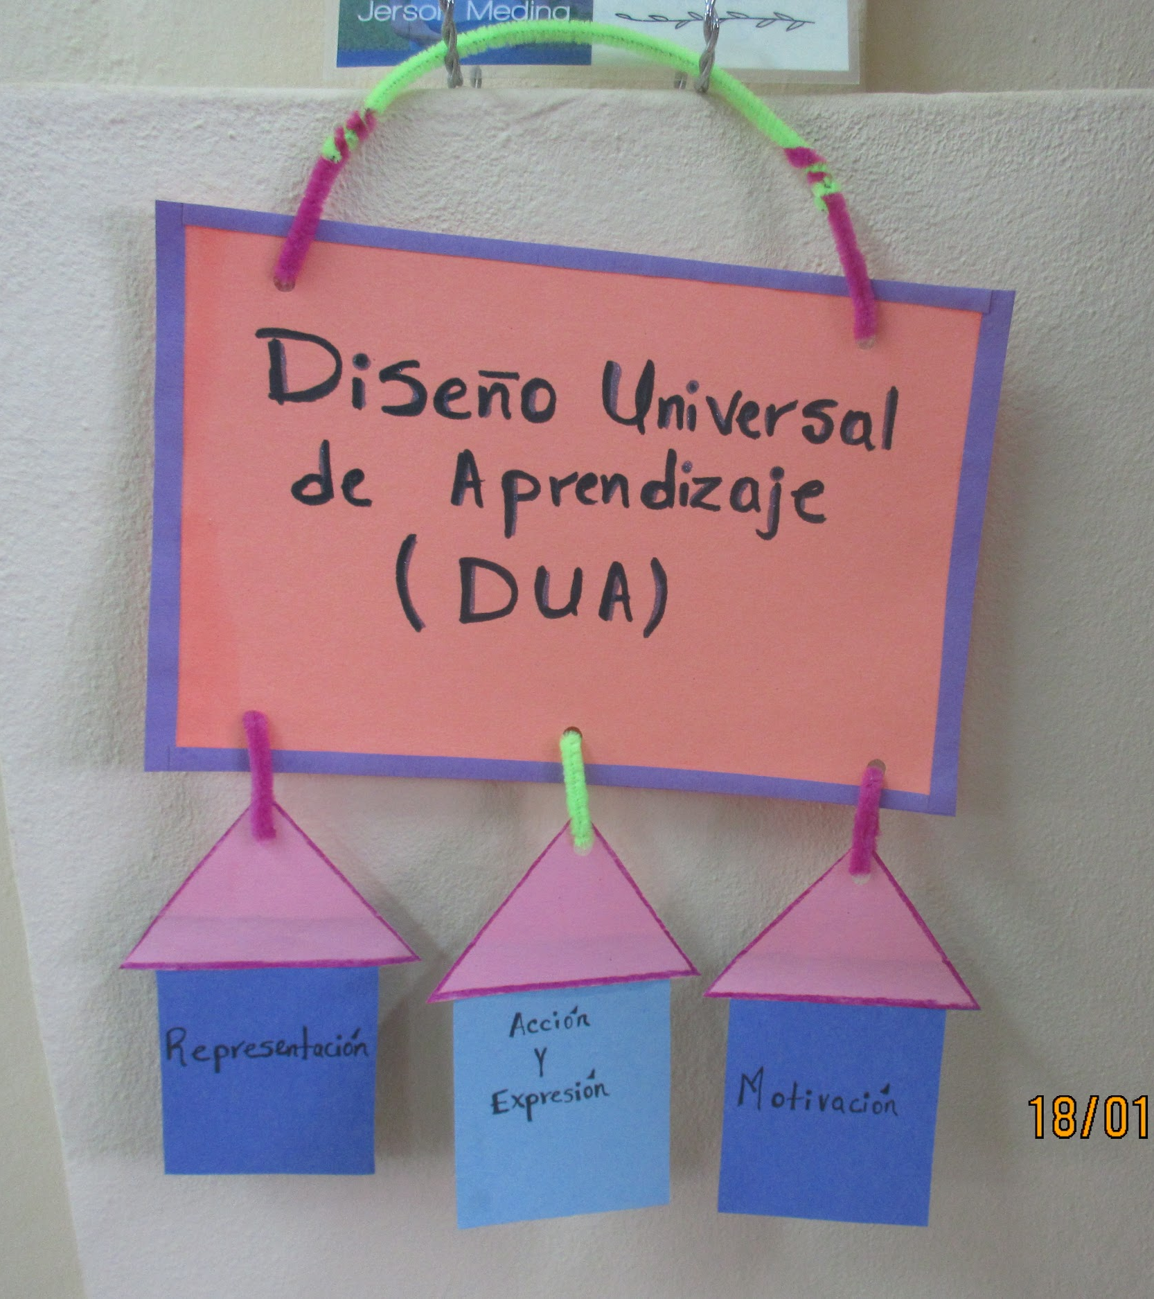
Manualidad
Crear manualidad recordando los principios del DUA, para poner en sus aulas o cuaderno de planificación

Slide 36
Objetivo:
El maestro podrá tener un plan de clase accesible, para todos sus alumnos al aplicar el Diseño Universal de Aprendizaje (DUA) en su plan de clase.

Slide 37
David Rose dijo….
“DUA es realmente una combinación de educación general y educación especial, un compartir de responsabilidad, recursos y propiedad. Se aleja de la división entre "sus estudiantes y nuestros estudiantes" entre la educación general y educación especial”.

Slide 38
Contáctanos
Brenda Villalobos(Managua)-brendavillalobos04@gmail.com
Wendy Gómez (Managua)- wendy@tesorosdedios.org
Ana Jarquín (Matagalpa)- jarquin3108any@gmail.com

Slide 39


